Slide 1

"We Are All Special:
Inclusion and Support for Students with Special Needs In and Out of the Classroom”
PROGRAM ERASMUS+
Uczestniczki szkolenia:
Martyna Wolwark
Urszula Juszczuk
Anna Kruszewska
Olga Klewinowska
Mariola Dzierżanowska

Slide 2

Autorefleksja
Co chciałbym zmienić w szkole?
Co chciałbym zmienić w klasie?
Co chciałbym zmienić w sobie?

Slide 3
Czym jest edukacja włączająca?
Edukacja włączająca oznacza zniesienie wszelkich barier: mentalnych, psychologicznych, edukacyjnych, technicznych, organizacyjnych, architektonicznych, które uniemożliwiają bądź utrudniają dzieciom ze specjalnymi potrzebami edukacyjnymi funkcjonowanie w przedszkolu czy szkole.

Slide 4
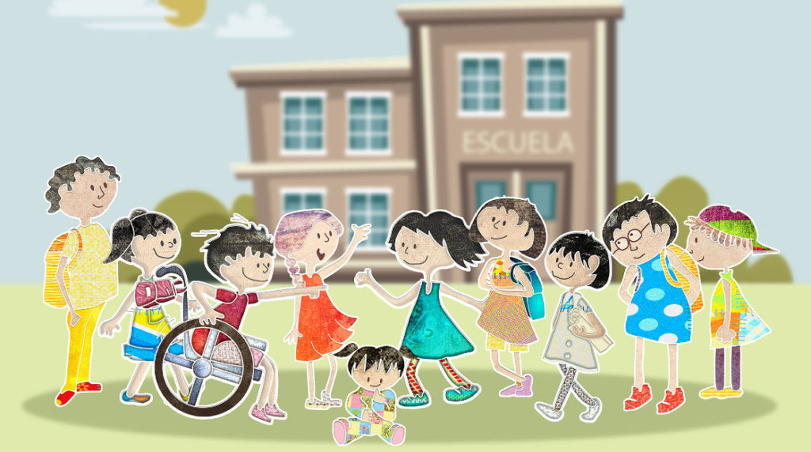
Każde dziecko – niezależnie od stopnia niepełnosprawności– ma prawo do edukacji w najbliższym miejscu zamieszkania placówce, razem z dziećmi pełnosprawnymi.
Przeciwdziała to wykluczaniu społecznemu osób niepełnosprawnych ze środowiska oraz buduje atmosferę tolerancji.

Slide 5
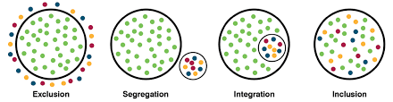
Konwencja o prawach osób niepełnosprawnych zdefiniowała wykluczenie, segregacją, integrację i włączanie:
Wykluczenie: bezpośrednie lub pośrednie uniemożliwianie lub odmawianie uczniom niepełnosprawnym dostępu do edukacji.
Segregacja: Uczniowie niepełnosprawni są izolowani od uczniów pełnosprawnych w oddzielnym środowisku edukacyjnym lub instytucji.
Integracja: Uczniowie niepełnosprawni są umieszczani w istniejących, środowiskach edukacyjnych i muszą dostosować się do już istniejących oczekiwań, struktur i treści.
Włączenie: zmianę i modyfikację treści, podejść i metod nauczania, struktur i strategii umożliwiających partycypacyjne i sprawiedliwe doświadczenia edukacyjne.

Slide 6
ABC EDUKACJI WŁĄCZAJĄCEJ
A- wszystkie dzieci niezależnie od ich zdolności i niepełnosprawności, uczą się razem w tej samej klasie, dostosowanej do ich wieku.
B- Oparta na przekonaniu, że wszystkie dzieci są jednakowo cenione i zasługują na dostęp do tych samych możliwości.
C – dzieci niepełnosprawne i dzieci bez niepełnosprawności często osiągają większe postępy w nauce w klasach włączających.

Slide 7
Założenia edukacji włączającej
Kluczowym przesłaniem edukacji włączającej jest stworzenie przestrzeni, która zapewni uczestnictwo każdego dziecka w szeroko rozumianym procesie uczenia się.
Włączanie obejmuje postrzeganie różnic między dziećmi i dorosłymi jako zasobów do nauki.

Slide 8
Szkoła powinna stać się bardziej dostępna zarówno dla uczniów z niepełnosprawnościami, jak i tych, którzy nie mają zidentyfikowanych niepełnosprawności, ale mogą odczuwać trudności, np. z racji specyficznego sposobu uczenia się, określonych dyspozycji fizycznych lub psychicznych lub wynikających ze szczególnych zdolności.
Dostępność dotyczy również nauczycieli i osób związanych ze szkołą, w tym rodziców.
Dostępność w kwestii architektury i komunikacji, jak i sposobu przygotowywania materiałów edukacyjnych.

Slide 9

Od strony metodycznej edukację włączającą można określić jako sposób organizacji procesu kształcenia, który uwzględnia różne potrzeby wspólnie uczącej się grupy uczniów.
Zróżnicowanie potrzeb może przejawiać się m.in. w: tempie pracy, zainteresowaniach, uzdolnieniach, cechach osobowości, kompetencjach poznawczych, sprawności fizycznej, światopoglądzie, wartościach.

Slide 10
Edukacja włączająca podkreśla podmiotowość uczniów i ich różnorodność. Rozwija postawę tolerancji, kreatywność, innowacyjność, elastyczność w myśleniu, komunikatywność oraz empatię.
Edukacja włączająca nie dzieli uczniów. Wspiera samodzielność i zapewnia dostosowanie tempa nauki oraz metod pracy do zasobów i możliwości każdego dziecka. Główną przestrzenią wspierania rozwoju uczniów jest klasa, a nie gabinet specjalisty i praca indywidualna.

Slide 11

Praktyczne rozwiązania
W nauczaniu włączającym nauczyciel dba o elastyczne metody dydaktyczne i elastyczne metody oceniania.
Zalecana jest metodyka projektowania uniwersalnego polegająca na ograniczaniu już na etapie tworzenia programu nauczania, scenariuszy lekcji czy pomocy dydaktycznych wszystkich barier, które by mogły ograniczyć zrozumienie treści, udział w lekcji czy wykazanie się swoją wiedzą przez poszczególnych uczniów.

Slide 12
Może to dotyczyć np. przyjaznego tekstu polecenia, uproszczonych lub odpowiednio skontrastowanych grafik, podawania poleceń dwutorowo: jako komunikat dźwiękowy oraz wyświetlany tekst.
Projektowanie uniwersalne dotyczy także sposobu wykazania się przez ucznia swoją wiedzą i umiejętnościami. Uczniowie, którzy mają trudności w pisaniu długich tekstów czy wypowiadaniu się na forum klasy, mogliby zaprezentować swoją wiedzę w inny sposób, np. przygotowując prezentację, wypowiedzieć w mniejszej grupie.

Slide 13
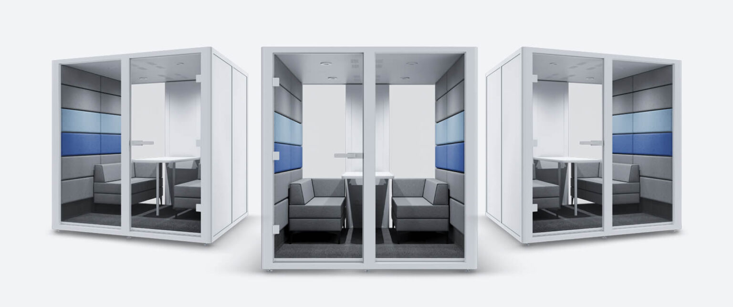
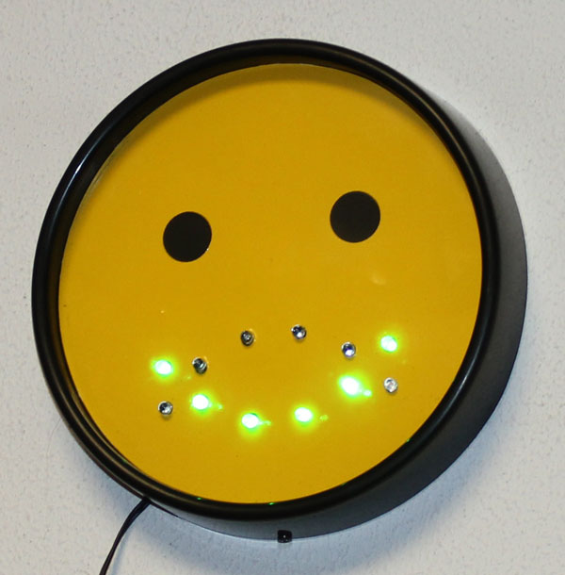
Wprowadzenie rytuałów na rozpoczęcie i zakończenie zajęć, np.:
Wspólny posiłek z uczniami np. raz w tygodniu wspólne śniadanie.
Rozmowne poniedziałki - poświęcenie kilku minut na początku
lekcji na luźną rozmowę z uczniami / między uczniami.
Kąciki wyciszenia w salach i na korytarzach.
„Sygnalizator” hałasu na stołówce szkolnej.

Slide 14
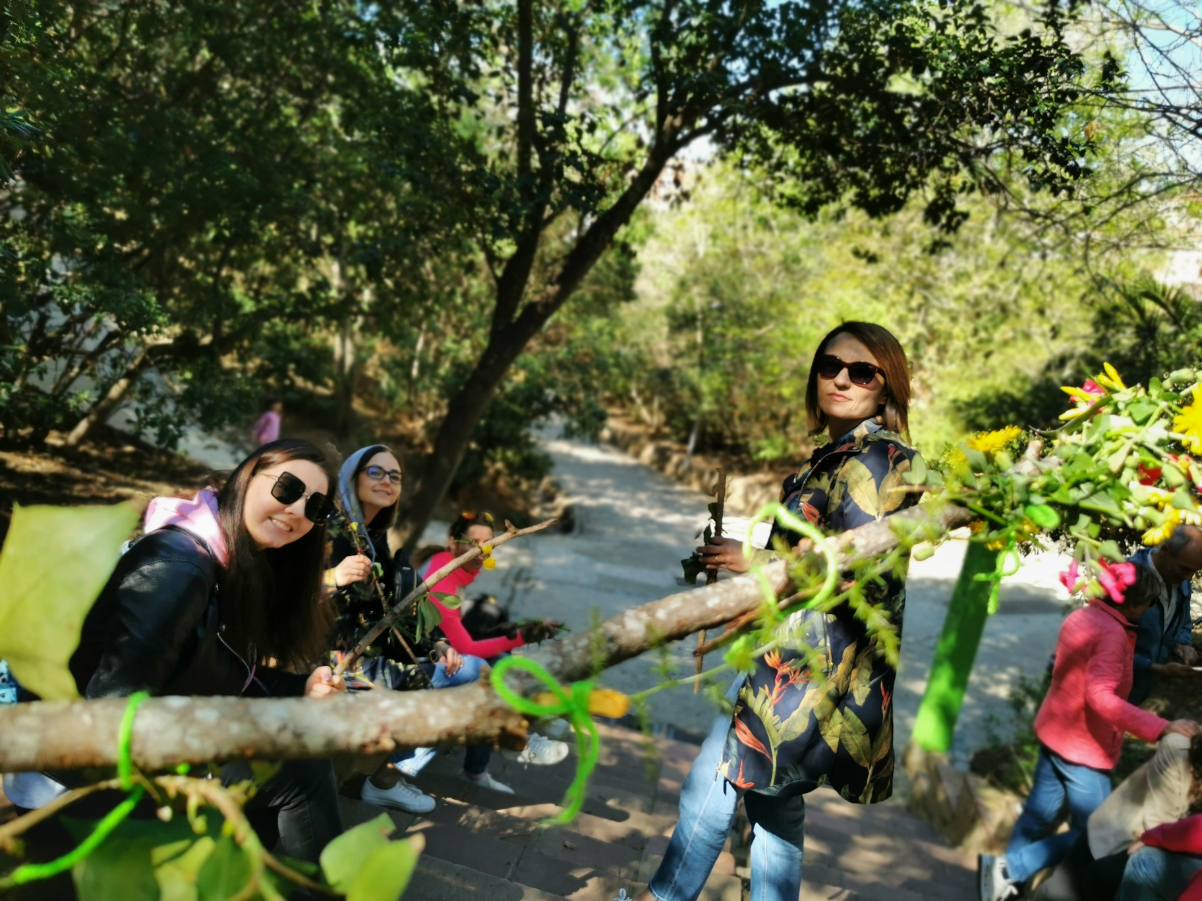
Prowadzenie zajęć integrujących grupę, zajęć przeciwdziałających wykluczeniu np. na godzinach wychowawczych:
- gadający kij,
- koło różnorodności,
- elementy pedagogiki zabawy,
- elementy terapii śmiechem.

Slide 15
Tworzenie bezpiecznego i włączającego środowiska uczenia się:
Ustawienie ławek tak, żeby można było łatwo poruszać się
po sali i monitorować / zachęcać uczniów do pracy.
Usunięcie z sal zbędnych przedmiotów i nadmiaru
dekoracji.
Pozwalać uczniom rysować / bazgrać na kartkach/ w
zeszytach podczas pracy i słuchania.
Często udzielać informacji zwrotnych uczniom.
Organizować zajęcia superwizyjne i wspólnie
wypracowywać optymalne rozwiązania.

Slide 16

Grupy wsparcia dla nauczycieli.
Przeciwdziałanie wypaleniu zawodowemu.
Włączanie rodziców w życie szkoły (organizacja imprez, współprowadzenie zajęć, organizacja zajęć pozalekcyjnych).

Slide 17
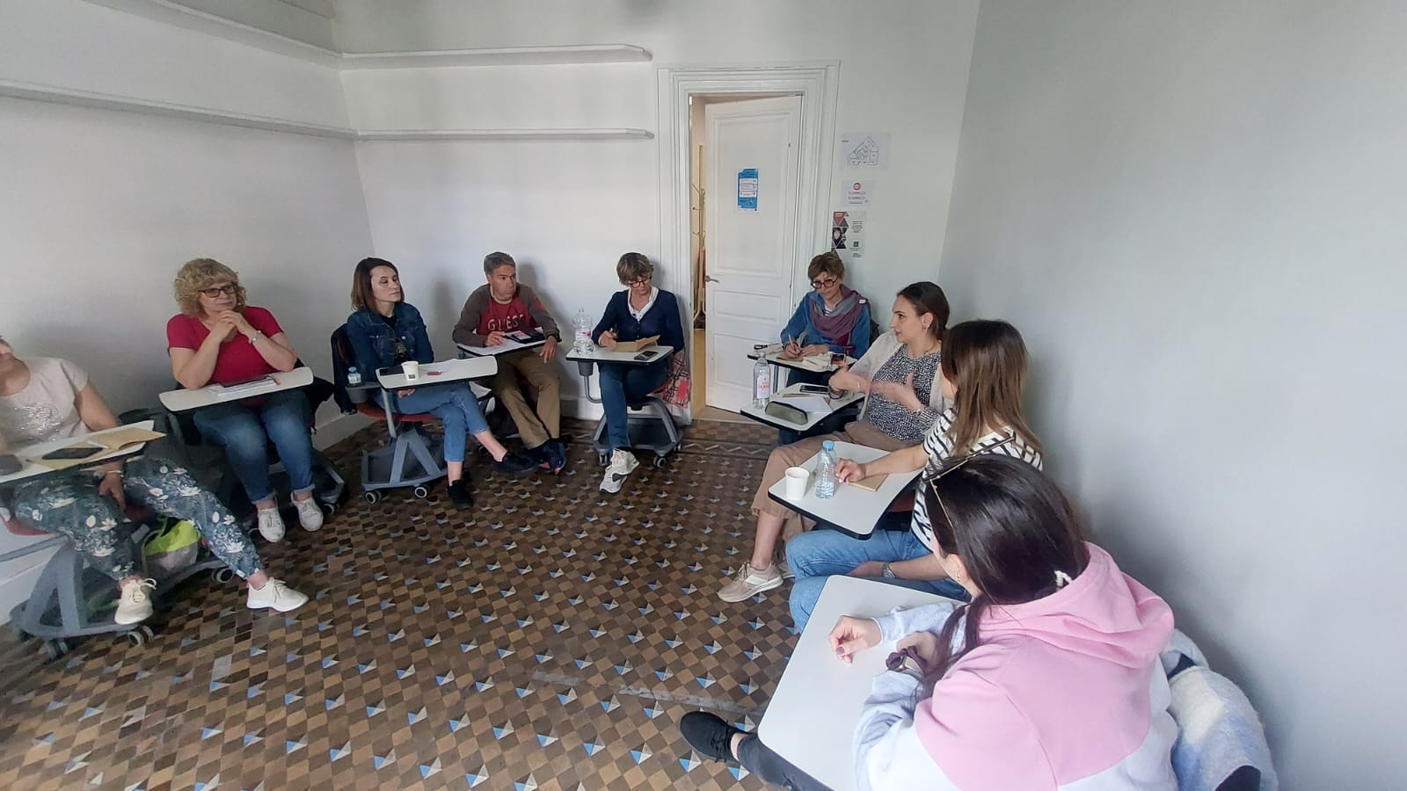
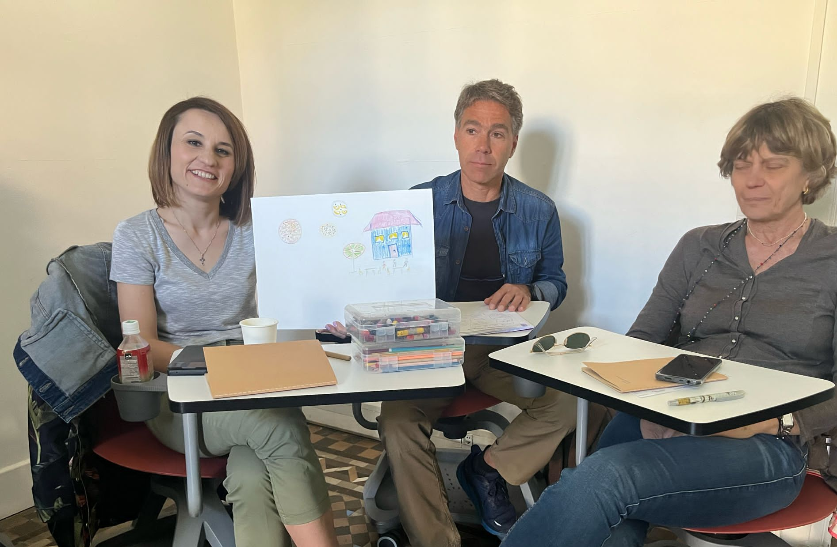
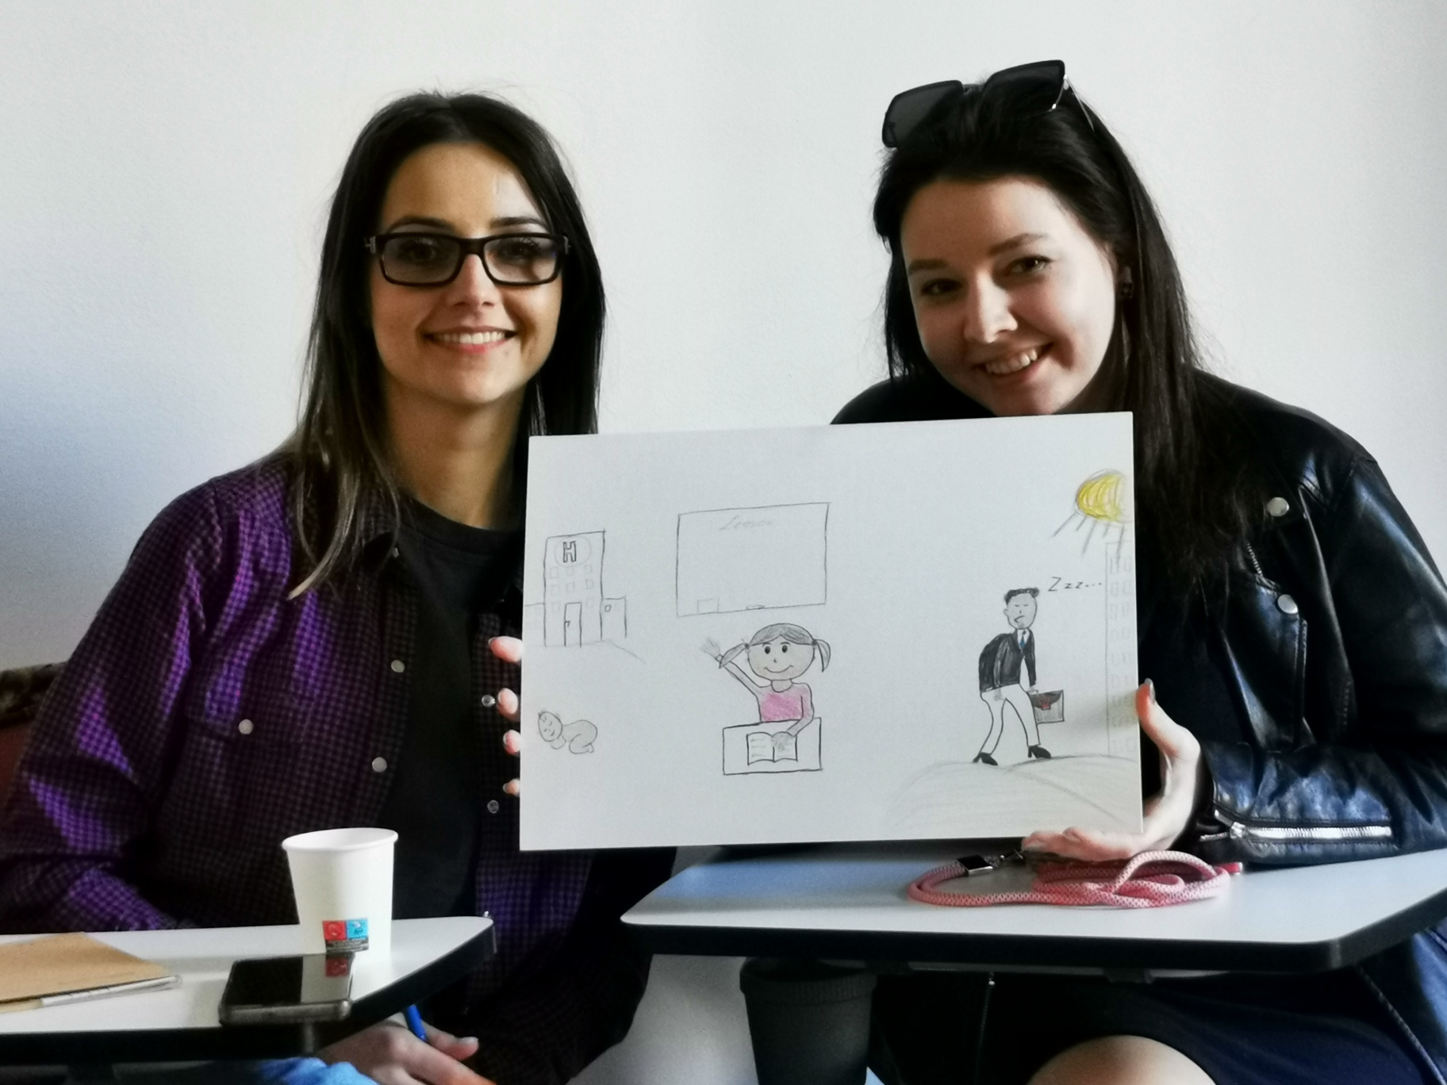
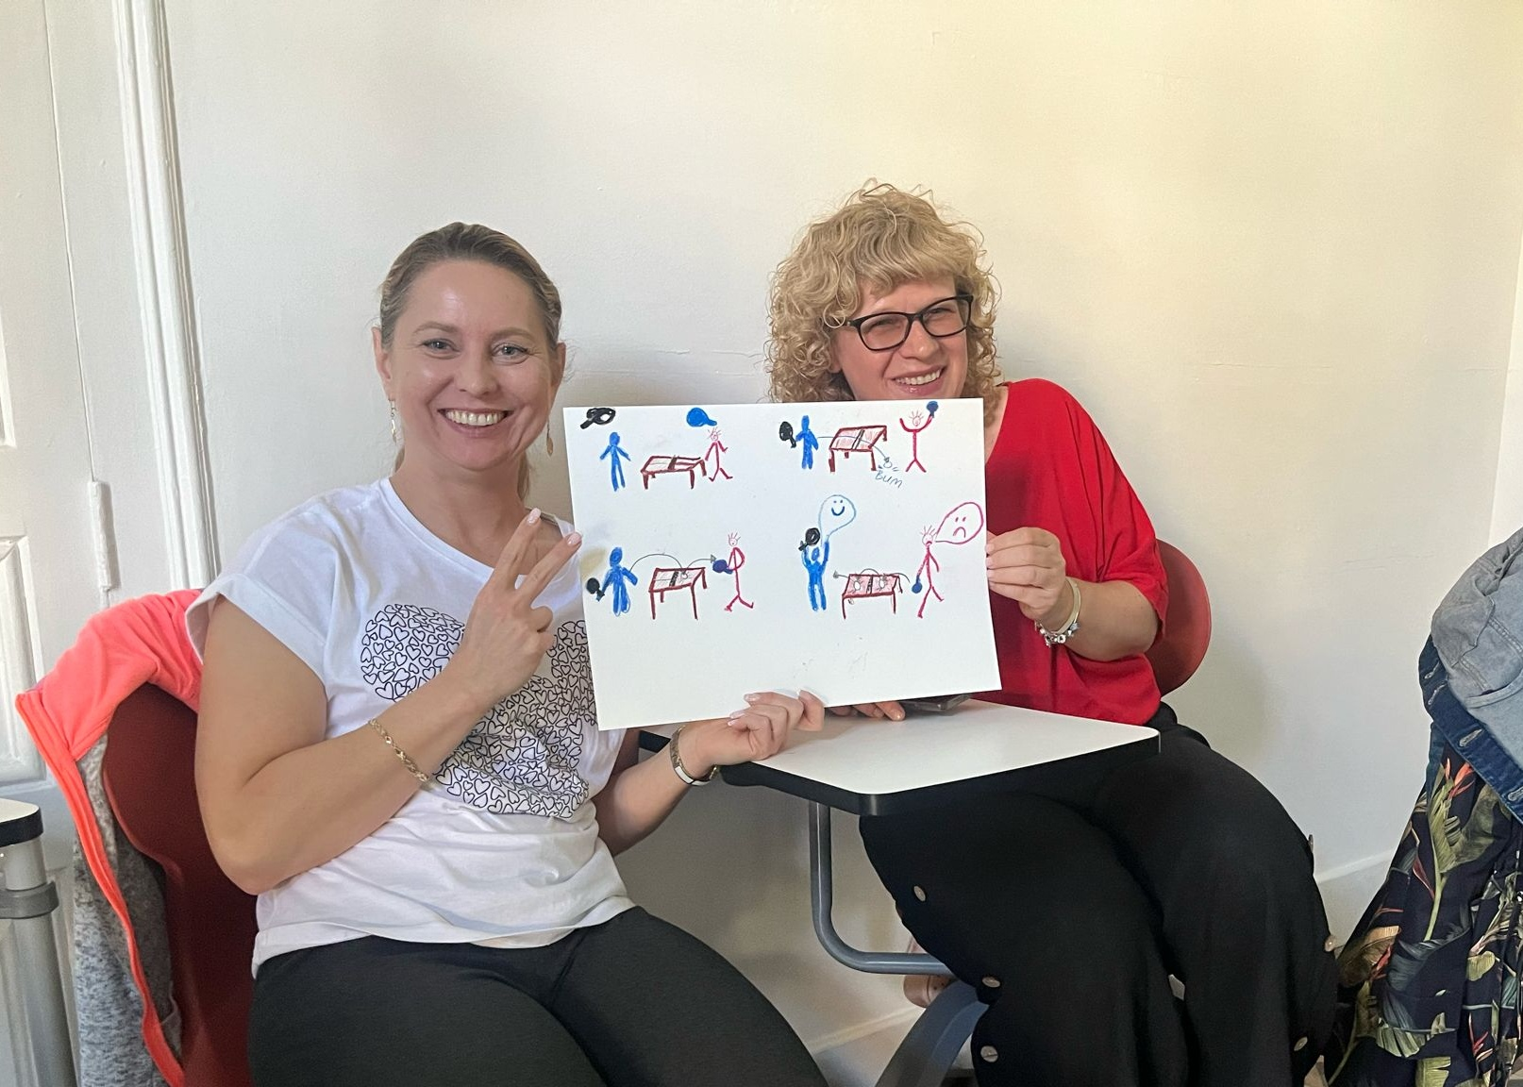
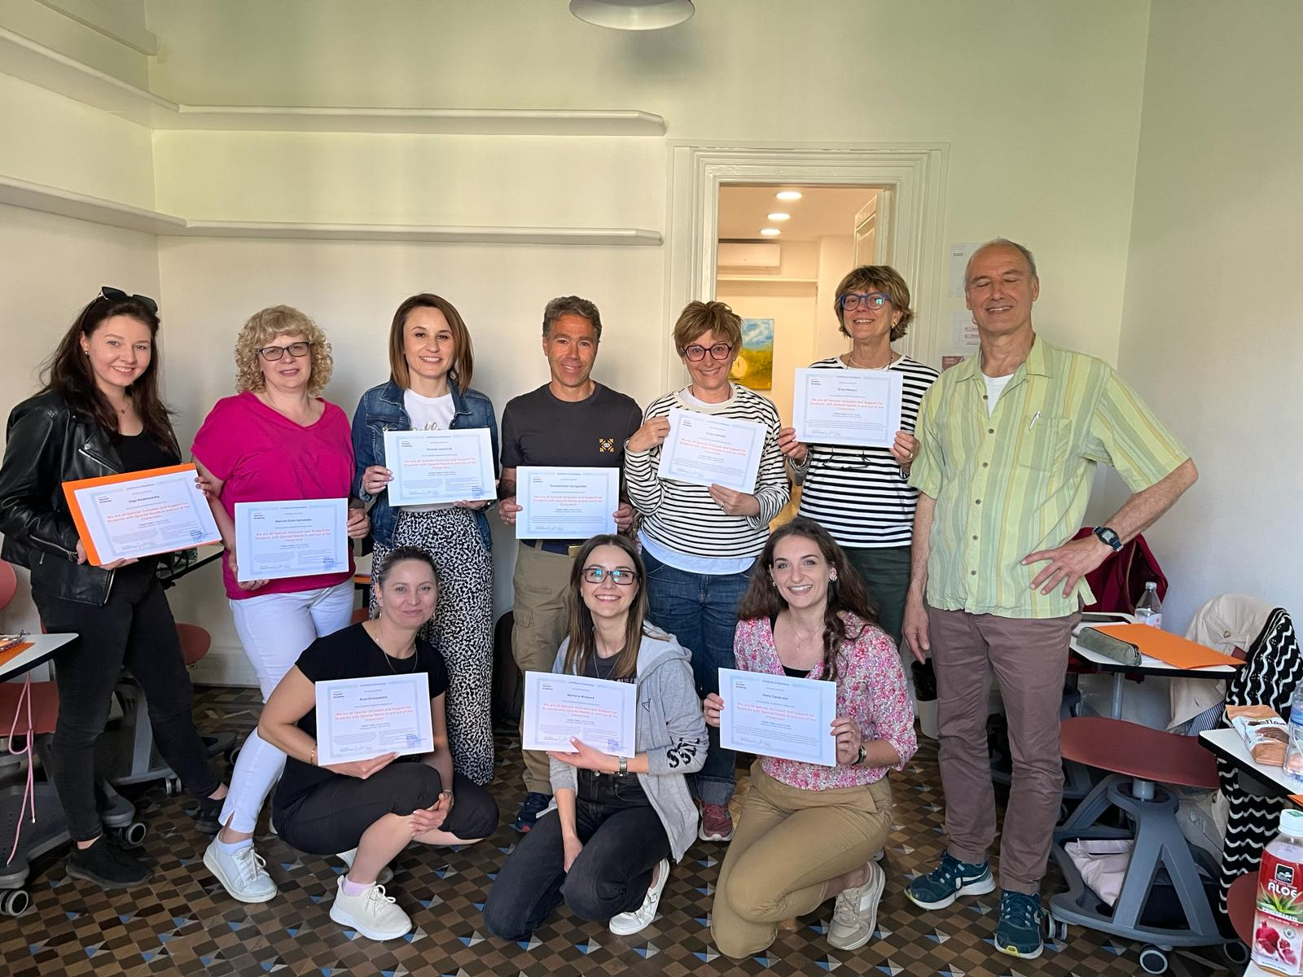
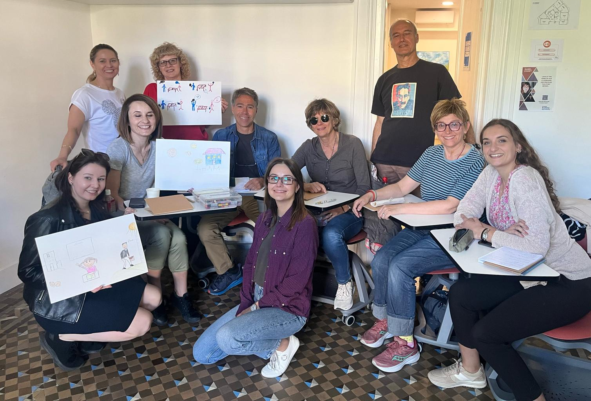

Slide 18
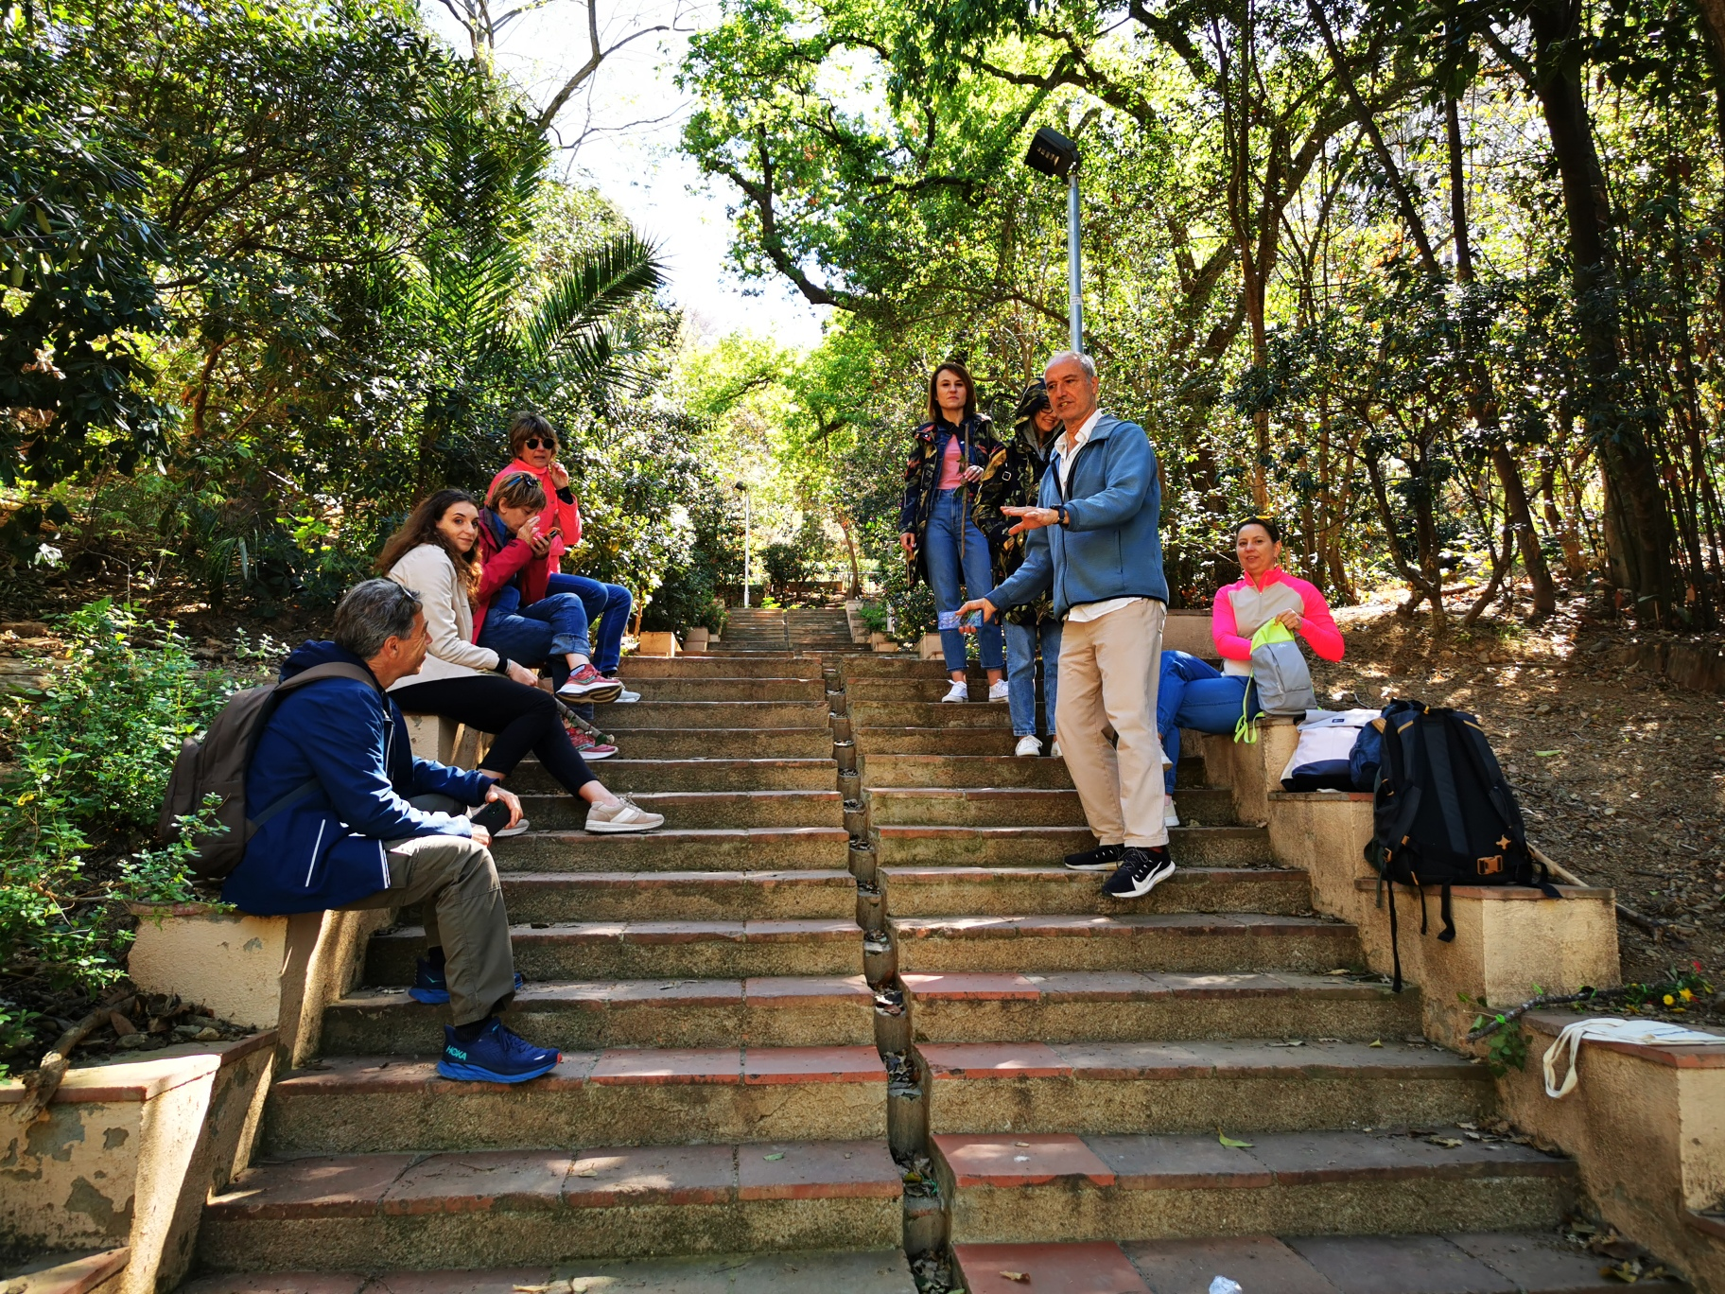
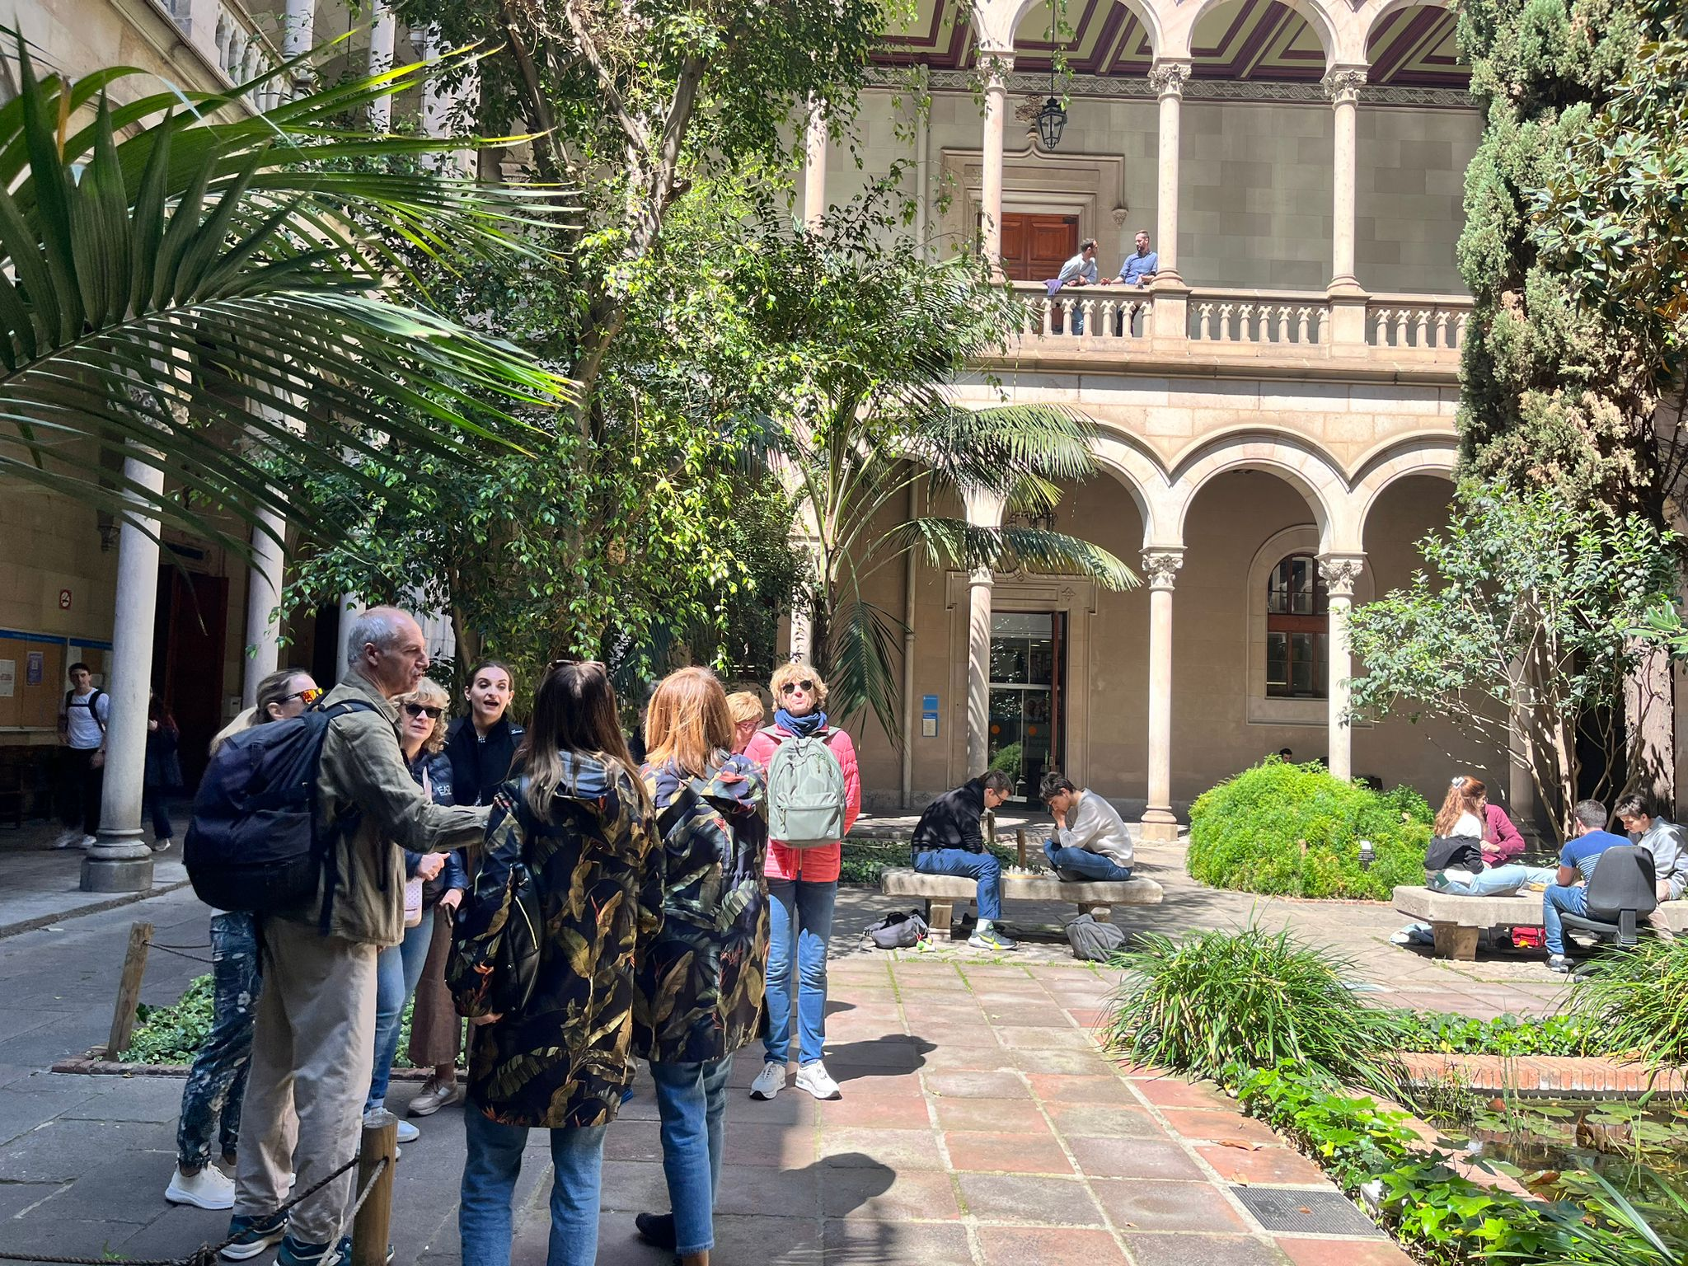

Slide 19


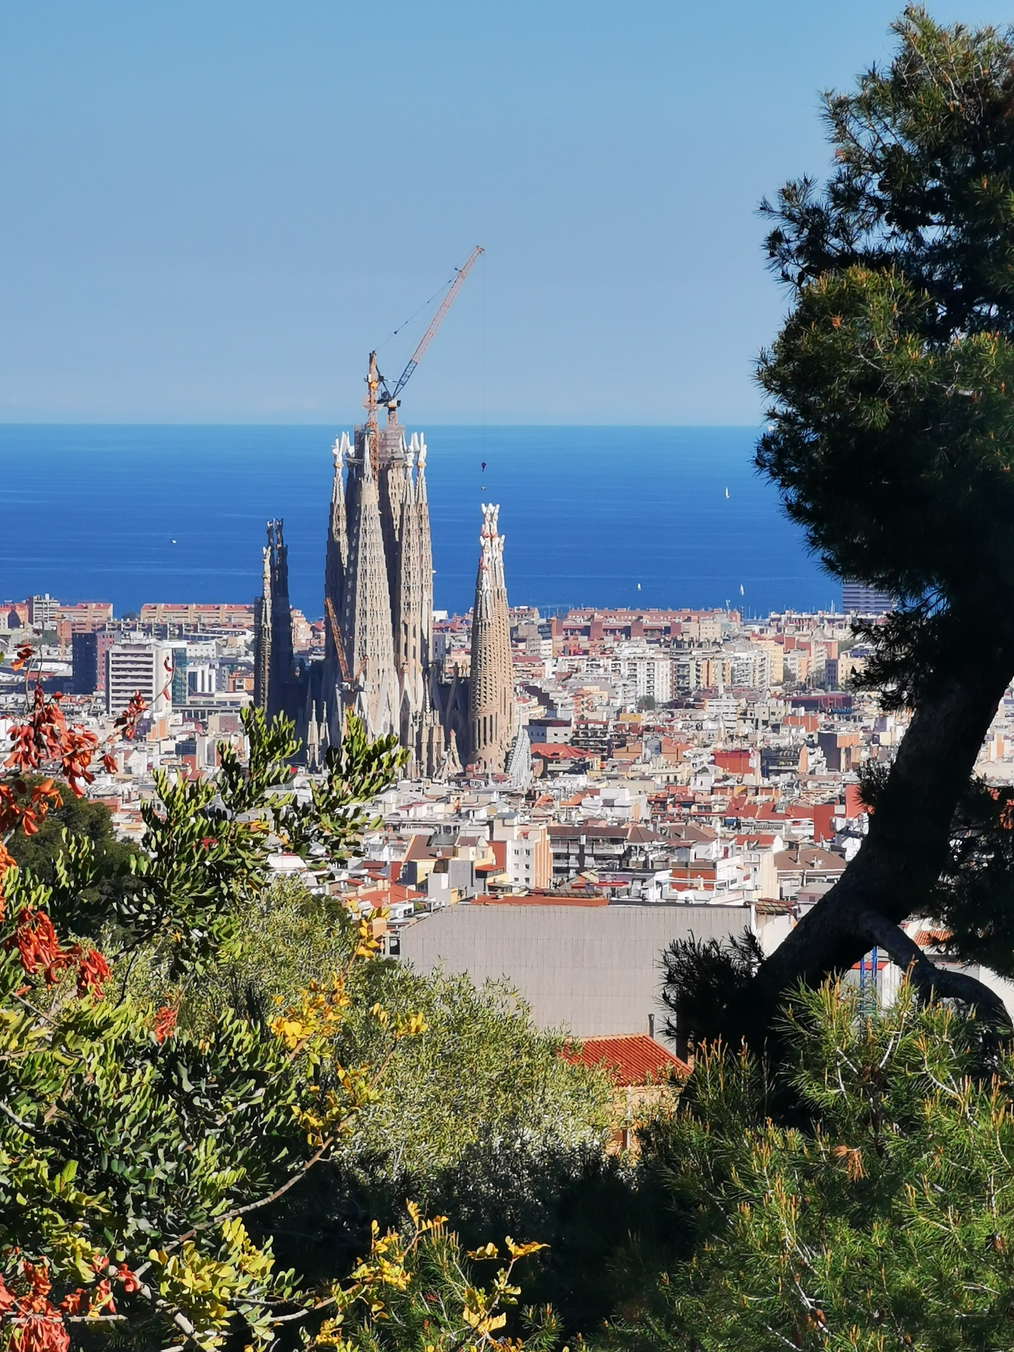
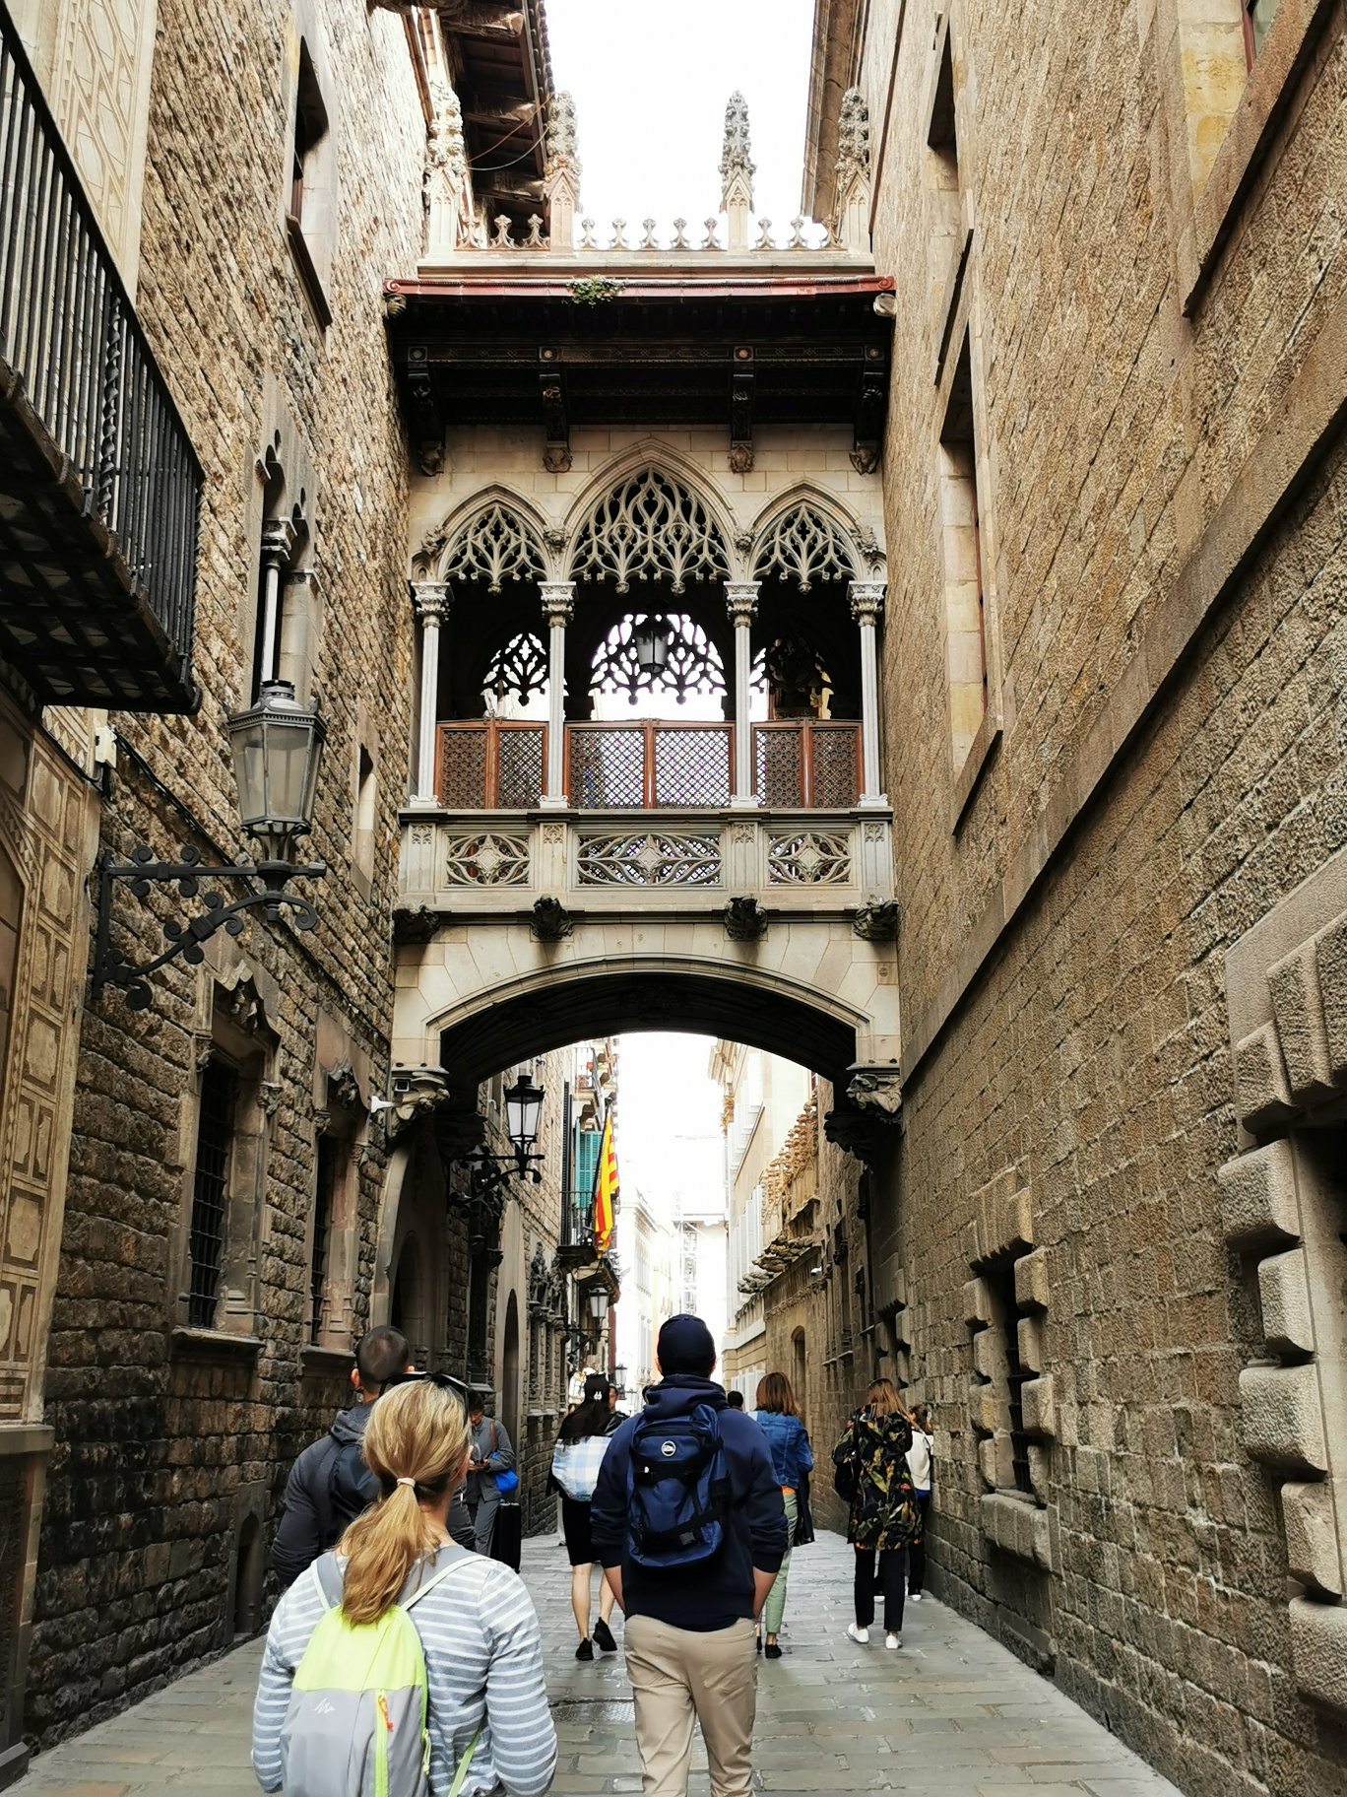

BARCELONA

Slide 20
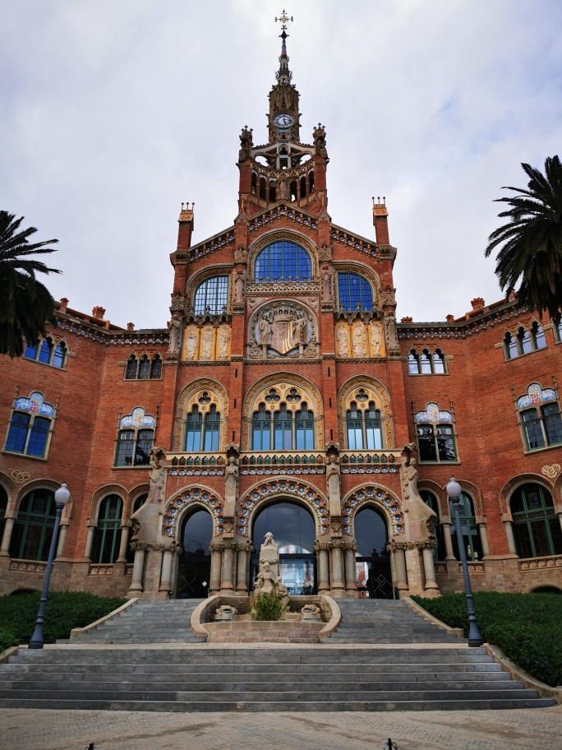
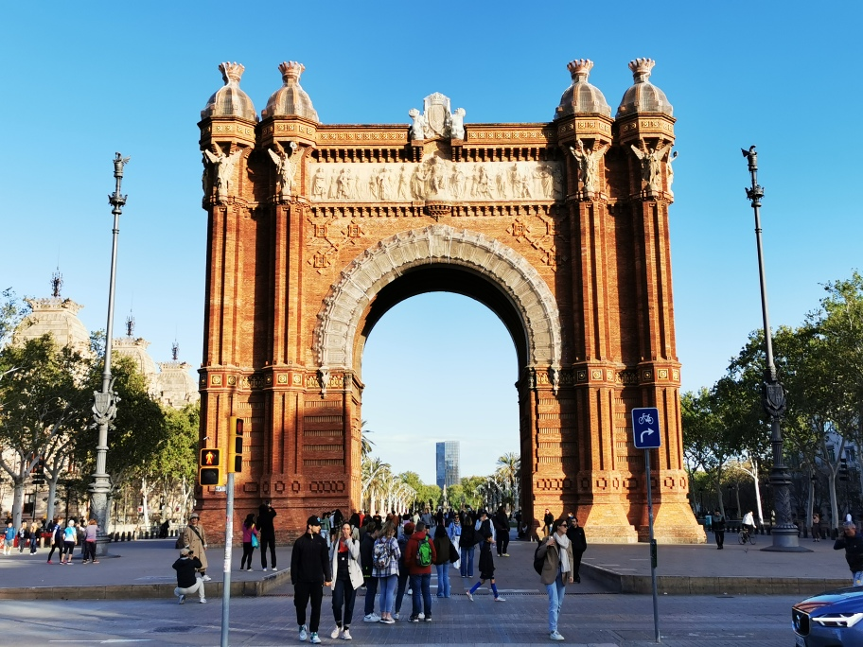
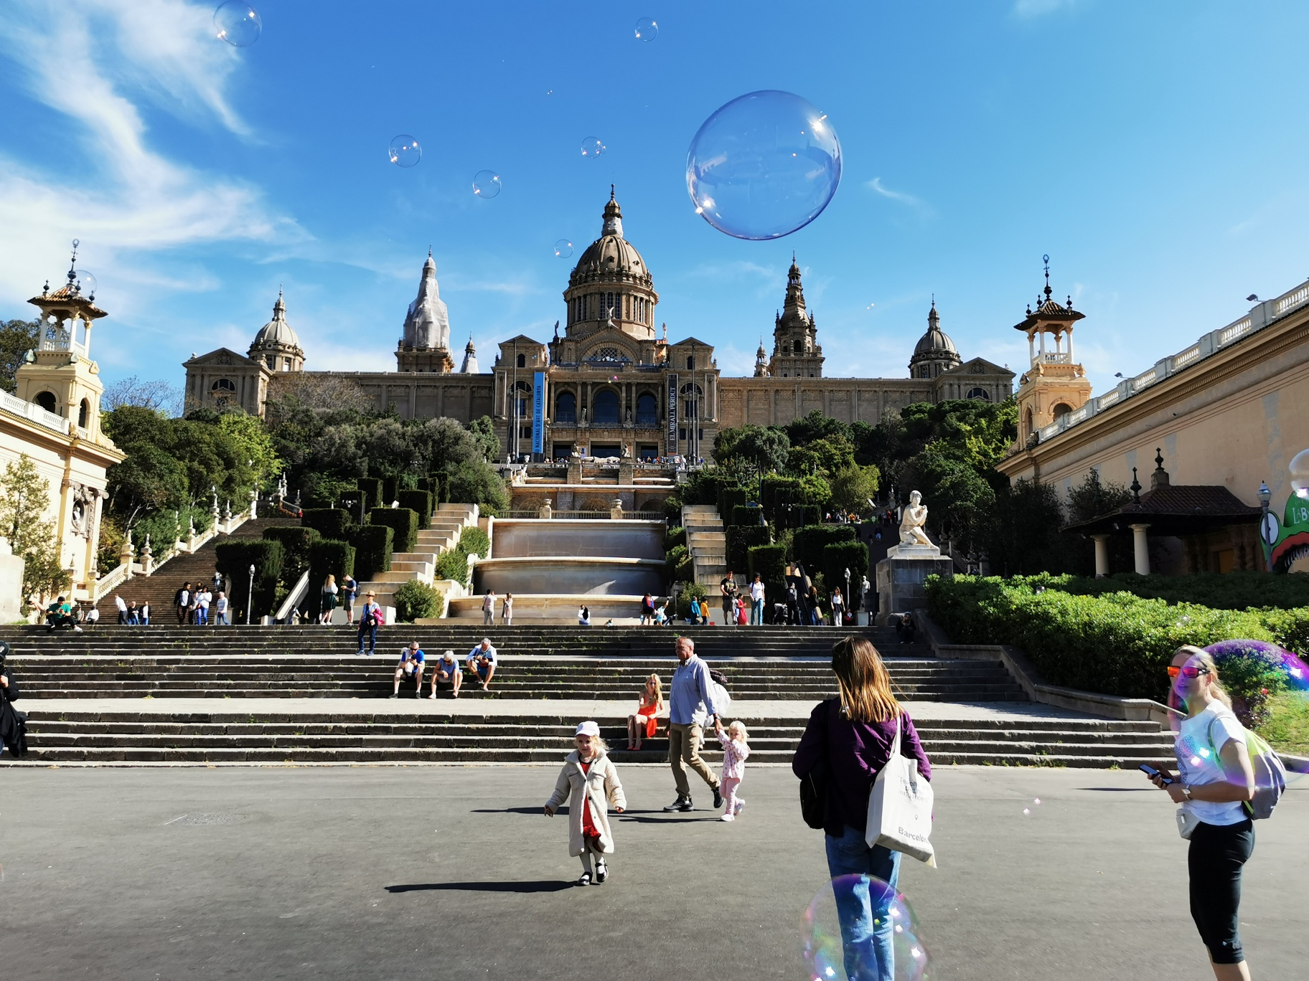

Slide 21

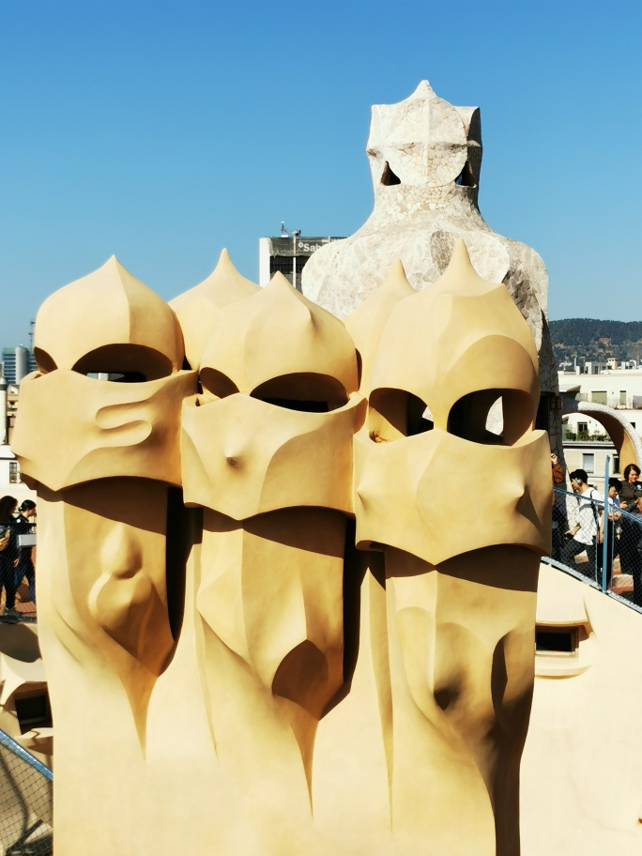
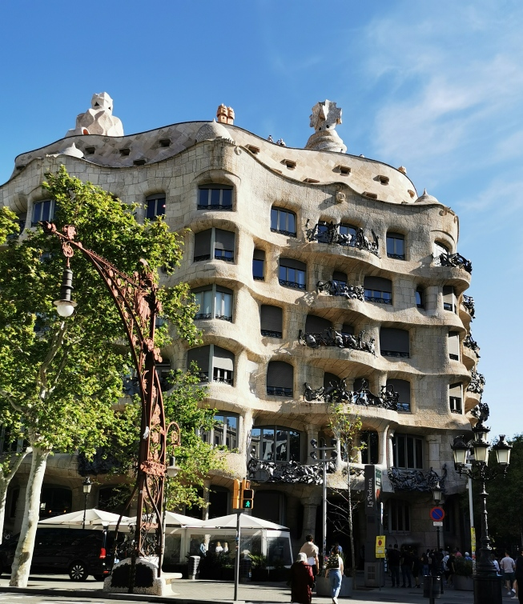

Slide 22
DZIĘKUJEMY
ZA UWAGĘ : )
Źródło: Podczas opracowywania prezentacji skorzystano ze źródeł Internetowych.

